Slide 1

CSS3合集
人工智能与大数据学部
宋小玲

Slide 2


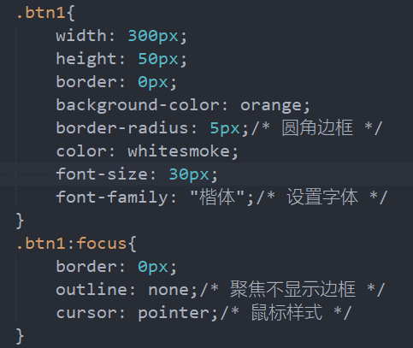


1、边框
主要特点在于圆角边框的设置、结合背景等可以做出各式各样的按钮样式

Slide 3
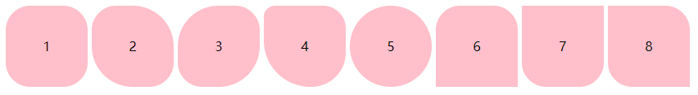

圆角
常见的圆角样式有以下几种
圆角头像、圆角按钮等较为常见

Slide 4
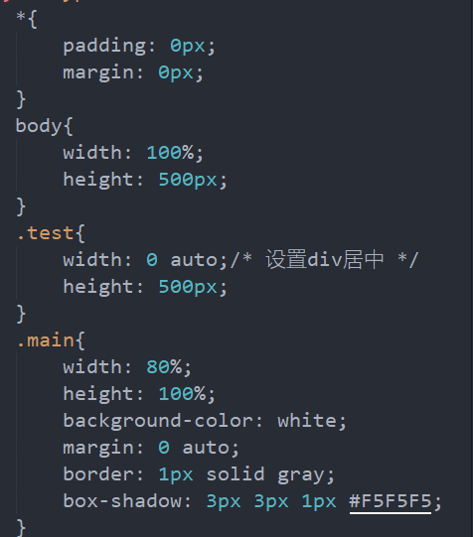

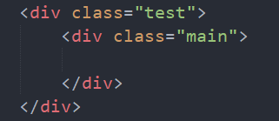
盒阴影
1）主要针对div进行阴影设置
2）结合响应式布局，从而实现
较有设计感的界面

Slide 5


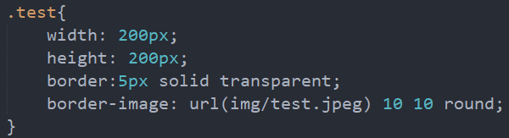
使用图片作为边框
边框除了可以使用实线、虚线等样式，还可以使用图片

Slide 6
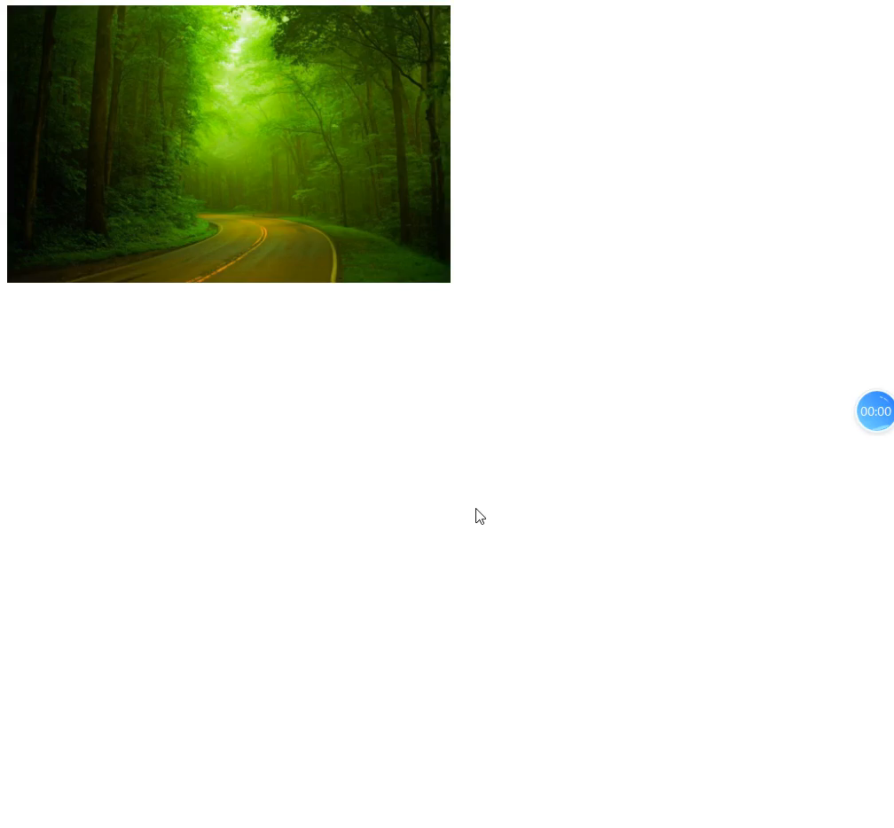

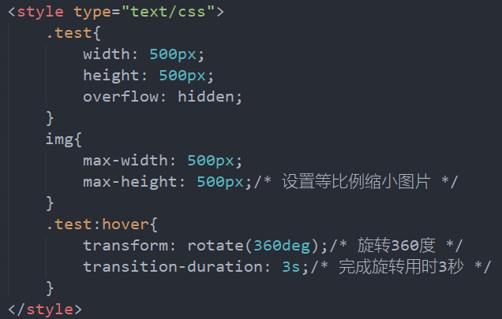
2、2D变换
旋转特效

Slide 7
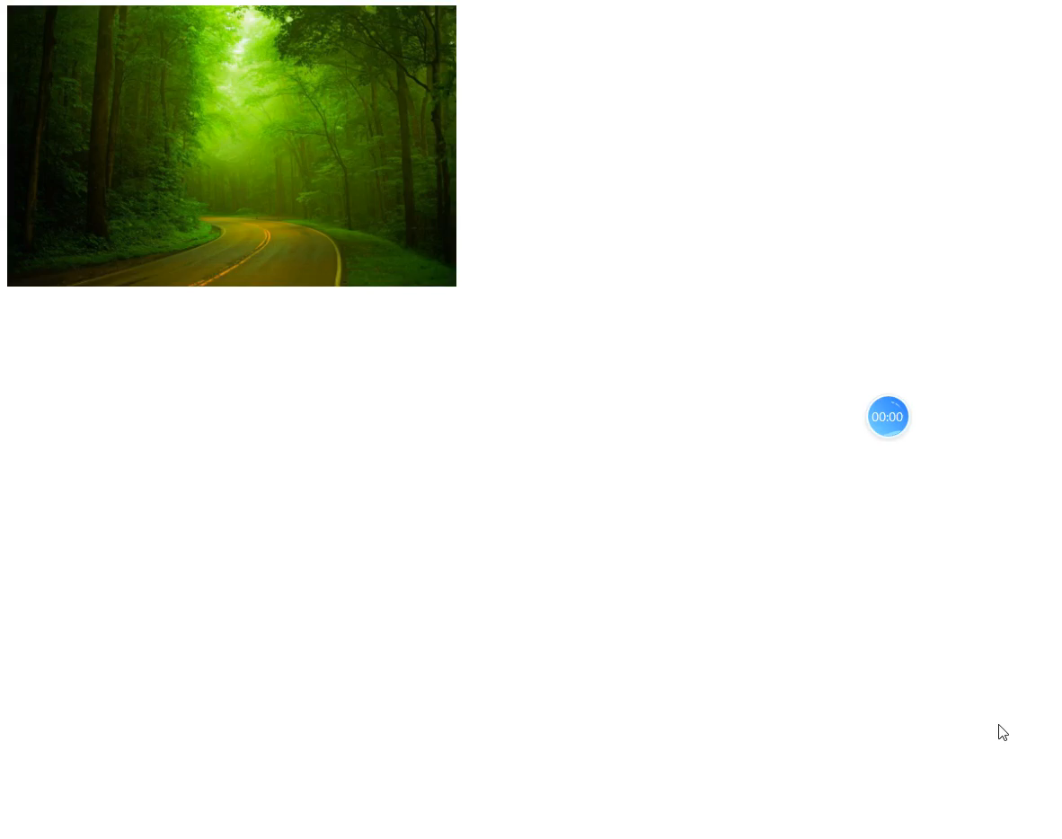
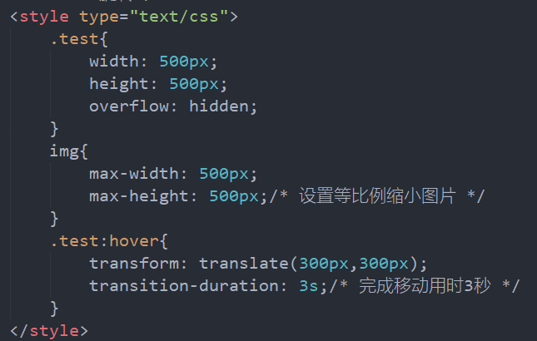
移动特效

Slide 8

缩放特效
语法：transform:scale(x,y);
x,y分别表示在x轴、y轴上的缩放，原则：小于1则是缩小，大于1则是放大

Slide 9

倾斜特效
语法：transform:skew(<angle> [,<angle>]);
包含两个参数值，分别表示X轴和Y轴倾斜的角度，如果第二个参数为空，则默认为0，参数为负表示向相反方向倾斜。
skewX(<angle>);表示只在X轴(水平方向)倾斜。
skewY(<angle>);表示只在Y轴(垂直方向)倾斜。
注意：需要带上deg表示度数

Slide 10


矩阵特效
语法：transform:matrix(a,b,c,d,e,f);
包含6个参数，可实现平面上的平移、旋转、缩放、倾斜
代码：transform:matrix(1,0,0,1,100,0);

Slide 11

3、更改起始位置
基本语法：transform-origin: x-axis y-axis z-axis;
配合旋转、平移等使用
目的：改变起始的中心点

Slide 12
4、3D变换
从2D变换到3D变换，主要是在x,y轴的基础上增加z轴
常见的主要为以下三种表达，其中缩放、旋转、平移均对应有3个轴
matrix3d：16 个参数，是 4x4 矩阵。
translate3d(x,y,z) 3D 转化。
scale3d(x,y,z)：3D 缩放。
rotate3d(x,y,z,angle)：3D 旋转。
perspective(n)：3D 转换元素的透视视图

Slide 13
5、过渡
transition ：简写属性，用于在一个属性中设置四个过渡属性
transition-delay：规定过渡效果何时开始，默认是 0，即：延迟时间
transition-duration：指定效果的持续时间，即：完成动作需要的时间
transition-property：规定应用过渡的 CSS 属性的名称
transition-timing-function：规定过渡效果的时间曲线，默认是 "ease"

Slide 14
6、动画
属性 | 描述 | CSS
@keyframes | 规定动画。 | 3
animation | 所有动画属性的简写属性。 | 3
animation-name | 规定 @keyframes 动画的名称。 | 3
animation-duration | 规定动画完成一个周期所花费的秒或毫秒。默认是 0。 | 3
animation-timing-function | 规定动画的速度曲线。默认是 "ease"。 | 3
animation-fill-mode | 规定当动画不播放时（当动画完成时，或当动画有一个延迟未开始播放时），要应用到元素的样式。 | 3
animation-delay | 规定动画何时开始。默认是 0。 | 3
animation-iteration-count | 规定动画被播放的次数。默认是 1。 | 3
animation-direction | 规定动画是否在下一周期逆向地播放。默认是 "normal"。 | 3
animation-play-state | 规定动画是否正在运行或暂停。默认是 "running"。 | 3

Slide 15
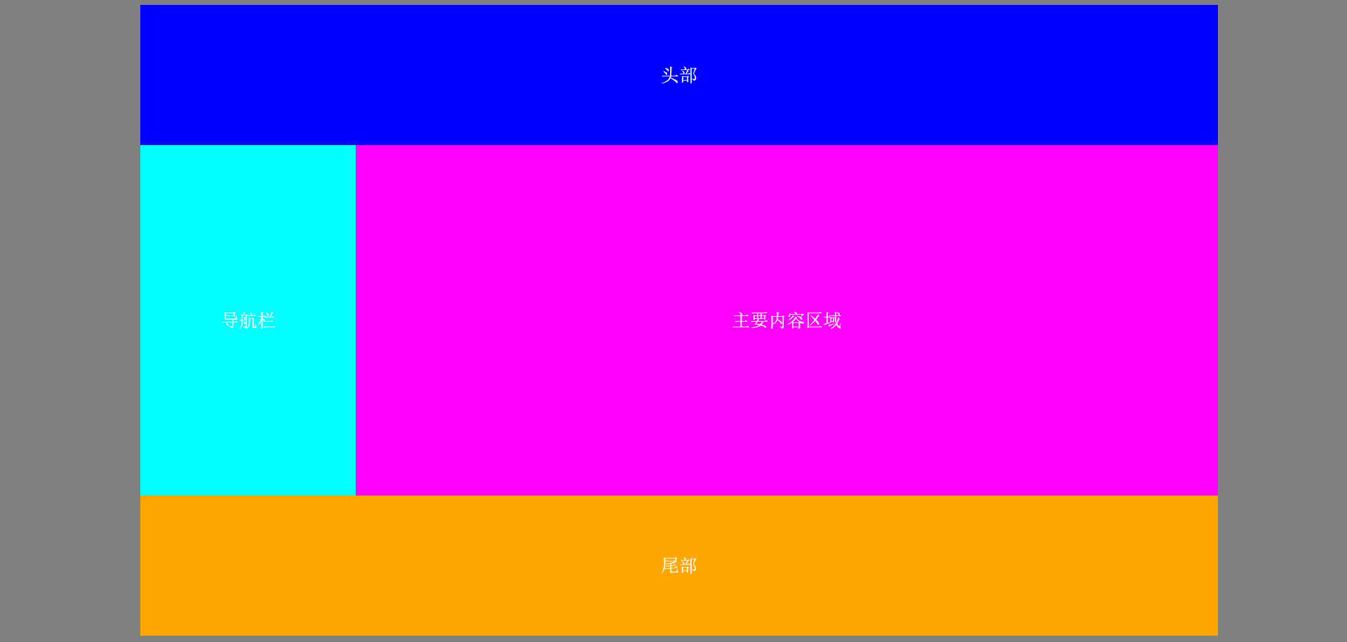
7、布局
CSS3中布局标签更加语义化
原来：div+css
现在：语义化标签+css

